Slide 1
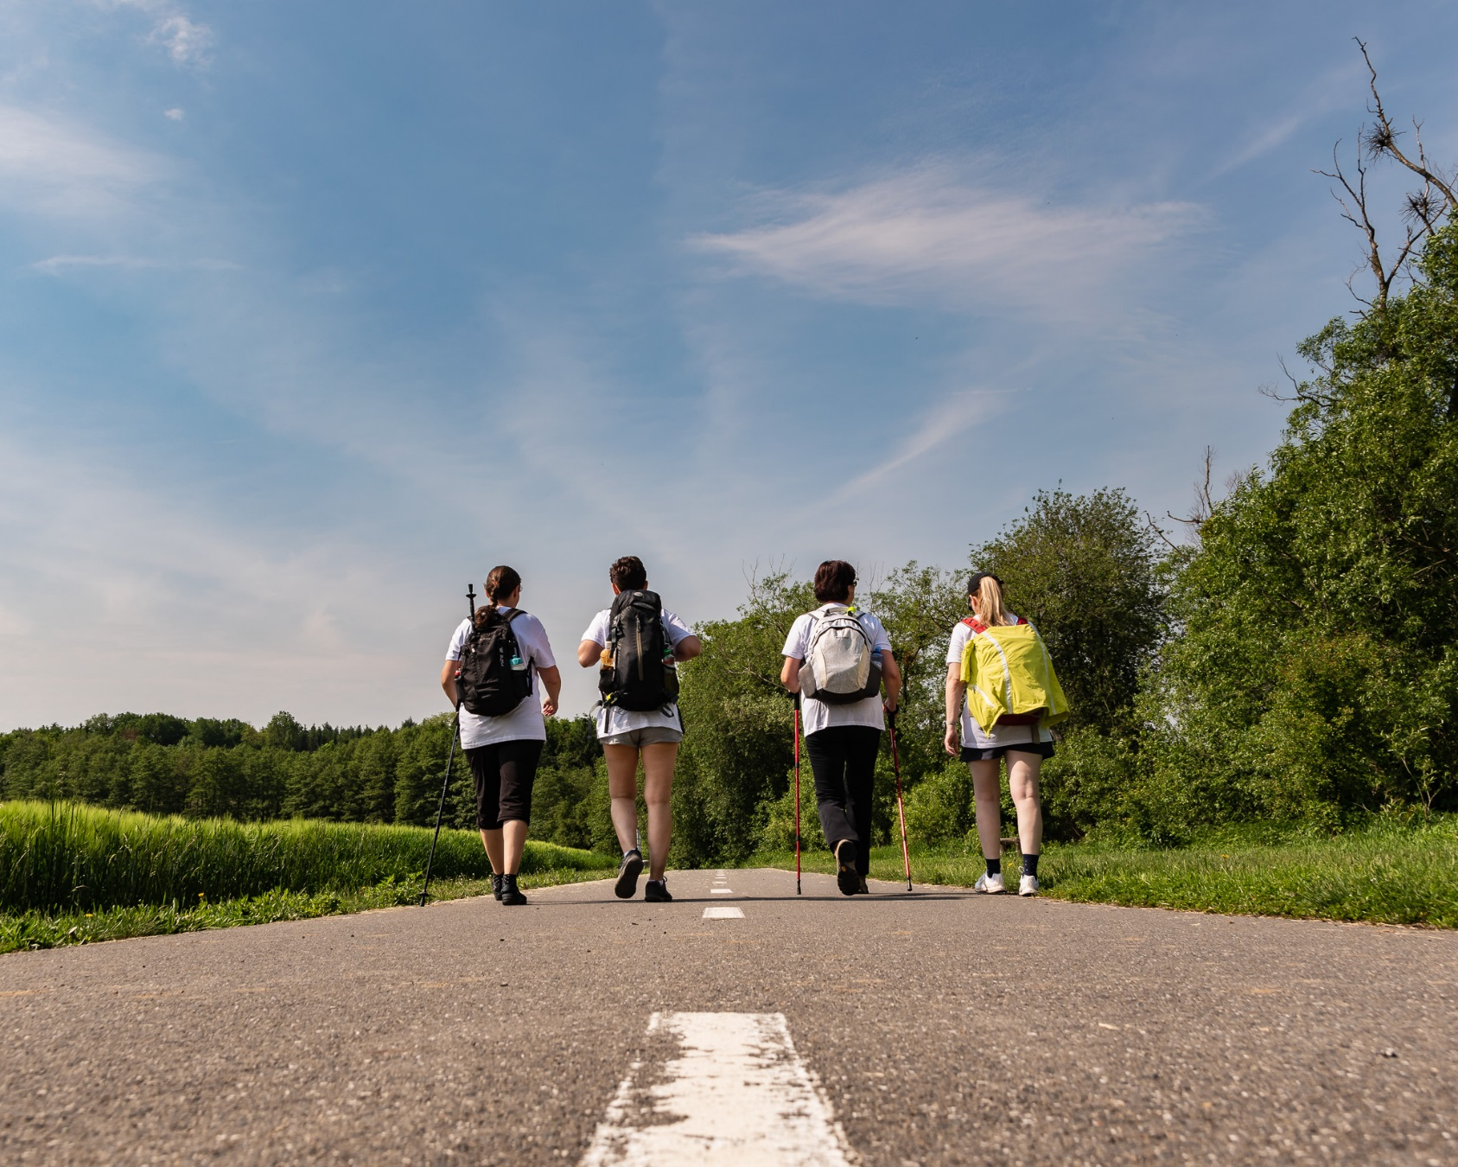

STRATEGICKÉ DOKUMENTY
Projekt partnerství
Cyrilometodějské stezky v moravsko-slovenském příhraničí

Slide 2


Slide 3
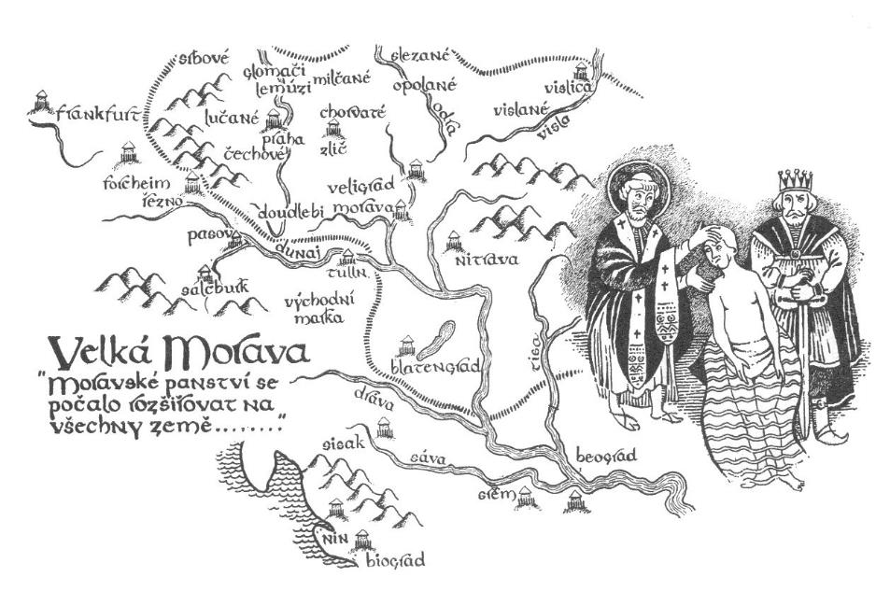


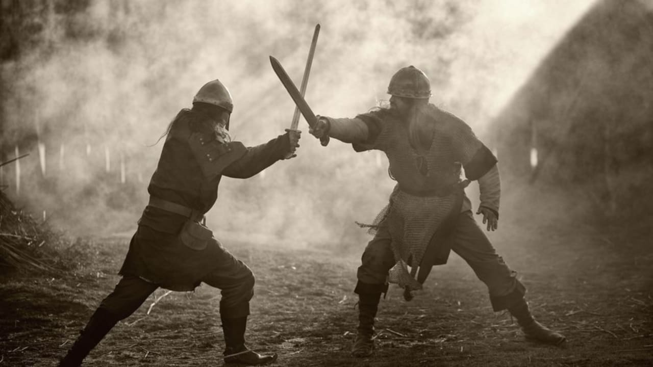
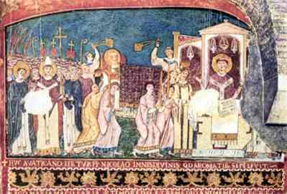
Evropský příběh sv. Cyrila a Metoděje, 9. století
Nové foto, opakuje se

Slide 4
Téma vychází z obsahu, tj. z kulturních zdrojů hmotného či nehmotného dědictví, které zkoumají skupiny multidisciplinárních odborníků a poskytují vědecky podložené vysoce kvalitní interpretace.
HMOTNÉ DĚDICTVÍ | TÉMA | NEHMOTNÉ DĚDICTVÍ
sakrální stavby, sochy, obrazy, archeologické nálezy, naleziště a archeoparky – slovanská hradiště, muzea, galerie, knihovny a jejich kulturní fondy a expozice | CYRILOMETODĚJSKÁ STEZKA | myšlenky, umění, symbolické a kognitivní systémy (jazyk, písmo, řeč). Jeho součástí jsou například slovanská znaková písma (hlaholice – vynález Konstantina, navazující cyrilice a azbuka), slovanské jazyky a literatura, kulturní a vzdělávací akce a programy inspirované odkazem svatých Sedmipočetníků či předkřesťanskou i křesťanskou velkomoravskou tradicí

Slide 5
Definování tématu CM stezky - hodnocení
Externí hodnocení (Mária Tajtáková)
„Je třeba důsledně navázat na výsledky interdisciplinárního a mezinárodního vědeckého výzkumu a zohlednit pluralitu pohledů v evropském měřítku. Evropská cesta má hrát roli sjednocujícího faktoru vycházejícího z vědeckého bádání.“

Slide 6
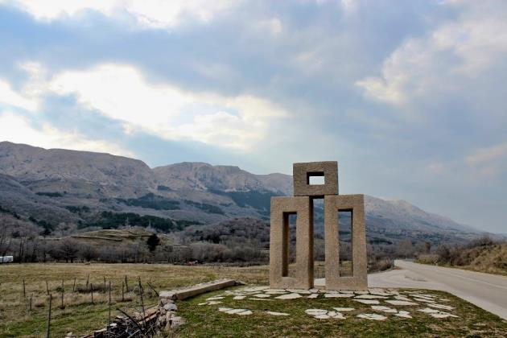
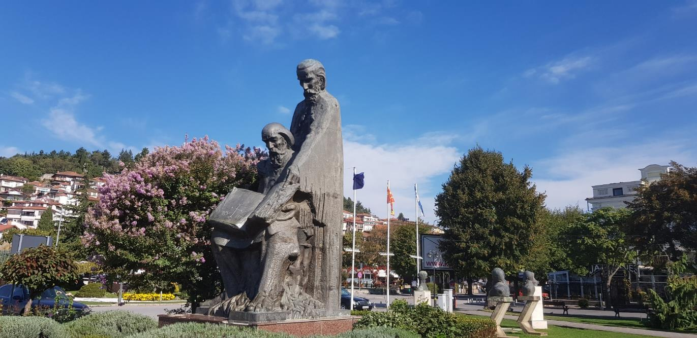
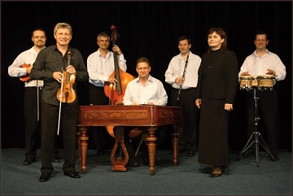
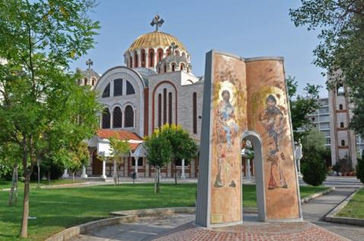
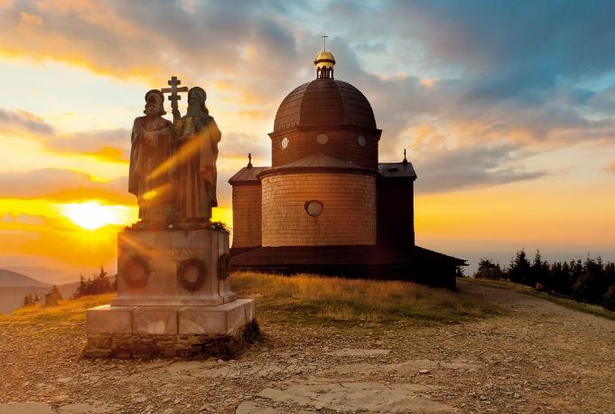
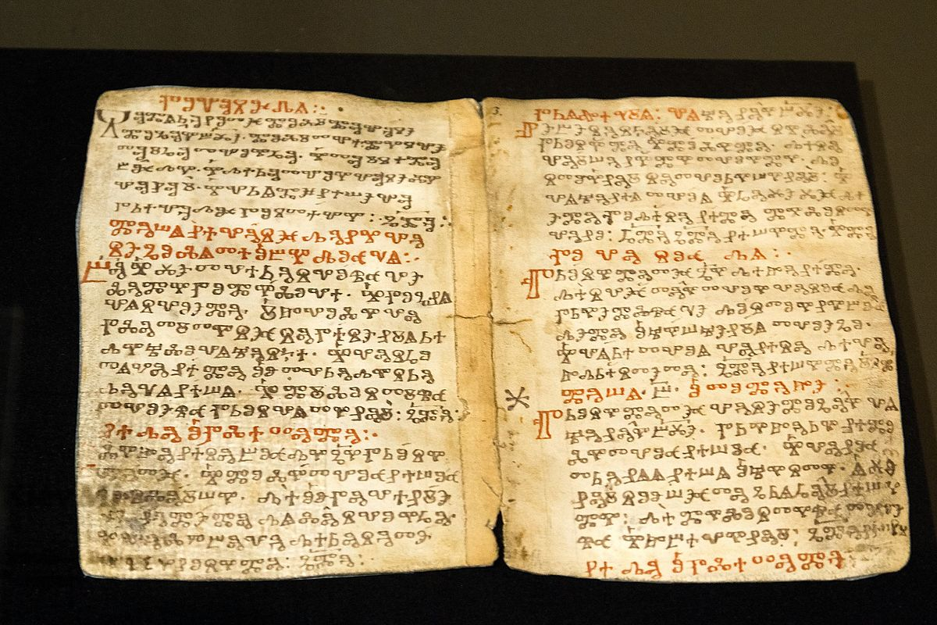
Makedonie
Cyrilometodějské dědictví žije – hmotné i nehmotné
„zdravý kořen má sílu nést bohaté plody po mnoho staletí “
Mons. Graubner, 71. nástupce sv. Metoděje
Chorvatsko
Hradišťan – ČR
Ukraine
Řecko
ČR
Ukrajina

Slide 7
Evropská síť EKSCM vnitřní pohled
Zájmové sdružení právnických osob:
regiony, obce, organizace destinačního managementu, vědecké organizace, nevládní organizace, historické, vzdělávací, výzkumné a archeologické instituce a sdružení.
19 členů z 5 zemí (Česká republika, Slovensko, Řecko, Maďarsko a Slovinsko)
Valná hromada jako nejvyšší orgán se skládá z 19 osob, kde má každý člen jeden hlas.
Provozní rozpočet EKSCM v roce 2018 byl
cca 90 tis EUR.
Činnost společnosti je financována ze tří hlavních zdrojů: členské příspěvky (42,5 tis. EUR), dotace na projekty (26 tis. EUR), dotace Zlínského kraje na provoz (21,5 tis. EUR) - dle r. 2018.

Slide 8
Evropská síť – vnější pohled
Evropské instituce | Administrativní jednotky | Neziskové organizace | Turistické organizace
Rada Evropy (výbor ministrů, Evropský institut kulturních stezek, Rozšířená rámcová smlouva, atd.) | Ministerstva | Příslušné nevládní organizace | Destinační managementy (národní, krajské, oblastní)
Evropská unie (Evropský parlament, Evropská komise, Evropská rada atd.) | Územní administrativní jednotky (stát, kraje/regiony, okresy, města a obce) | Obchodní komory | Asociace organizací cestovního ruchu Asociace hotelů a restaurací
Strukturální programy EU (přeshraniční, nadnárodní a meziregionální) | Rozvojové agentury | Svazky měst a obcí, Místní akční skupiny, Mikroregiony | Malí a střední podnikatelé
Další programy na podporu cestovního ruchu (COSME, Creative Europe, Erasmus, atd.) |  | Výzkumné organizace, univerzity a vzdělávací instituce | Turistické kanceláře a operátoři cestovního ruchu
Evropské sítě cestovního ruchu (NECSTouR, atd.) |  | Kulturní instituce (muzea, galerie, knihovny, výstavní střediska, památky, atd.) | Průvodci, campingy, B&B
 |  | Církevní organizace | Kulturní a akademické instituce
 |  | Občanská sdružení | Rozvojové agentury cestovního ruchu
 |  | Dobrovolné spolky

Slide 9
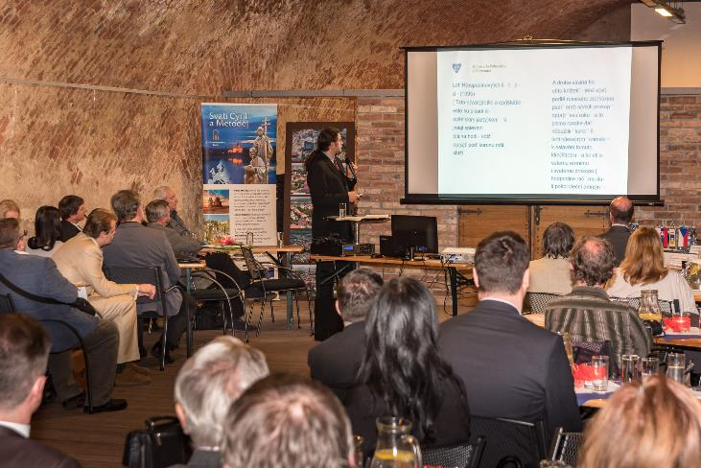
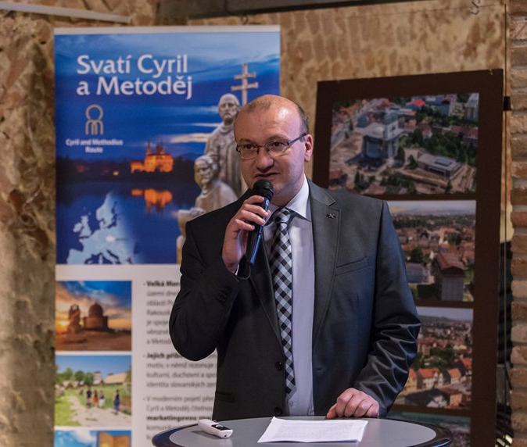
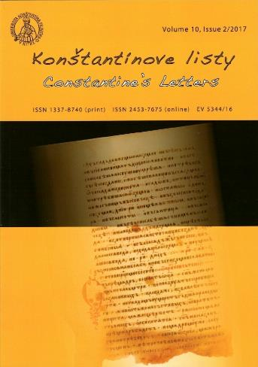

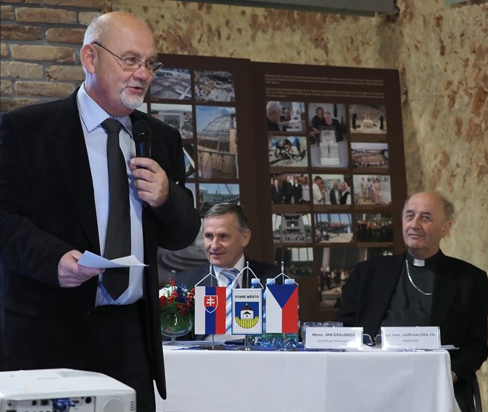

Kooperace ve výzkumu a vývoji
Vědecký výbor– prof. Peter Ivanič, předseda
odborníci z různých zemí
konference a semináře
publikace a články
konzultace
Další výzkum
zejména v cestovním ruchu

Slide 10
Kooperace ve výzkumu a vývoji - hodnocení
Externí hodnocení (Mária Tajtáková)
„Většina akademických pracovníků provádí výzkum na teoretické úrovni. Několik (např. Archeologický ústav Slovenské akademie věd v Nitře, Univerzita Konstantina Filozofa v Nitře) se podílí i na výzkumu na praktické úrovni.
Výzkumné aktivity členů z jiných než akademických nebo vědeckých sektorů (marketingové agentury, provozovatelé cestovního ruchu, kulturní organizátoři) nebyly realizovány.“

Slide 11
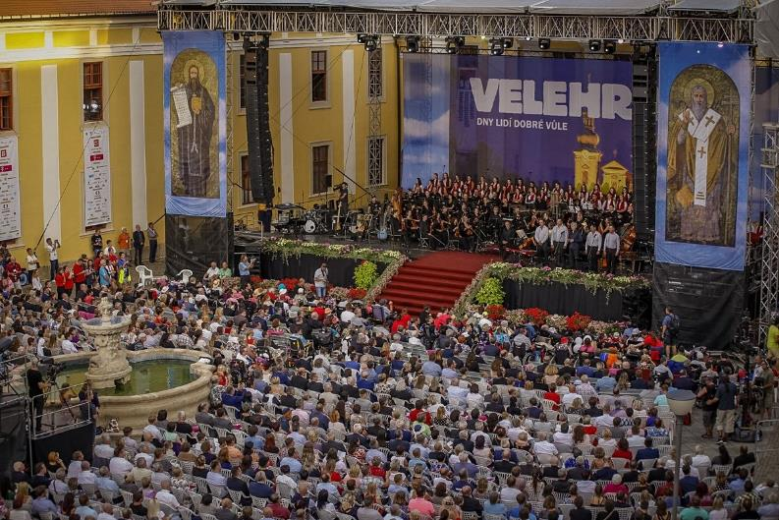

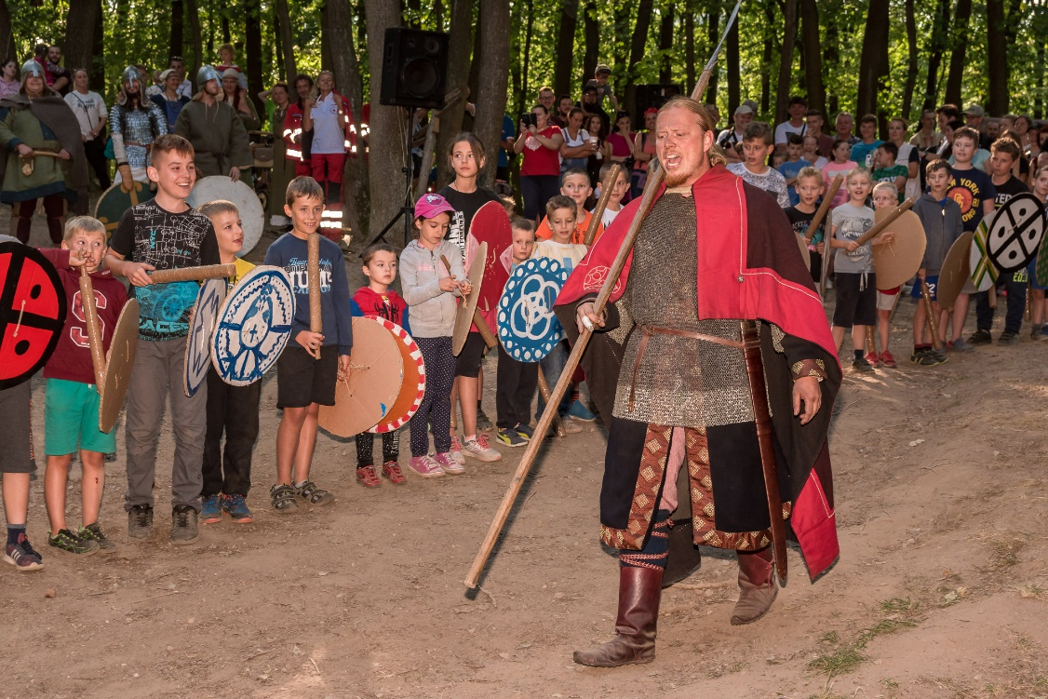
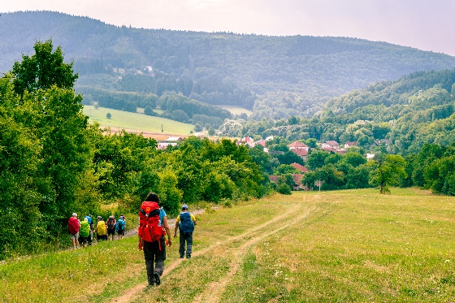
Posilování vědomí, historie a evropského kulturního dědictví
Festivaly, putování, oslavy
Pro veřejnost – kalendář akcí
Dny slovanské kultury (Česká republika) - s multižánrového kulturního a vzdělávacího festival zaměřen na prezentaci kultury slovanských národů.
Dny lidí dobré vůle (Velehrad, Česká republika) - 2 dny tradiční slavnosti připomínající příchod slovanských misionářů na Velkou Moravu.
Festival Nitra, milá Nitra - s poetickým a symbolický název kombinuje tradiční Dny Nitra Lidé s bývalým Duke Pribina a oslav Cyrila a Metoděje a jsou určeny pro významné osobnosti v historii i současnost města Nitra, které ovlivnily slovenského a evropského Historie výjimečným způsobem.
Pribinova Nitrawa - Historický festival života raného středověku (Nitra, Slovensko)
Cyrilometodějské slavnosti v Bojné
Veligrad, boj o hradiště (Modrá)

Slide 12
Posilování vědomí, historie a evropského kulturního dědictví - hodnocení
„Sdružení EKSCM je velmi aktivní při zvyšování paměti, historie a evropské dědictví v souvislosti s Cyrilem a Metodějem přes četné aktivity. Jedná se o silnou stránkou projektu. Nicméně, v rámci výkladu historického a kulturního dědictví je doporučeno více spoléhat na příslušný vědecký výzkum, spíše než na marketing, fabulace a fikce. To nevylučuje použití existujících legend (například týkající se Metodějova hrobu) pro zatraktivnění produktu pro návštěvníky, ale ne namísto vědeckých poznatků. Legendy jsou četné a často si navzájem odporují, takže je ohrožena jejich sjednocující role kolem tohoto významného evropského tématu. Z tohoto důvodu musí být pečlivě zvážena možnost jejich implementace do scénáře Cyrilometodějské stezky.“

Slide 13
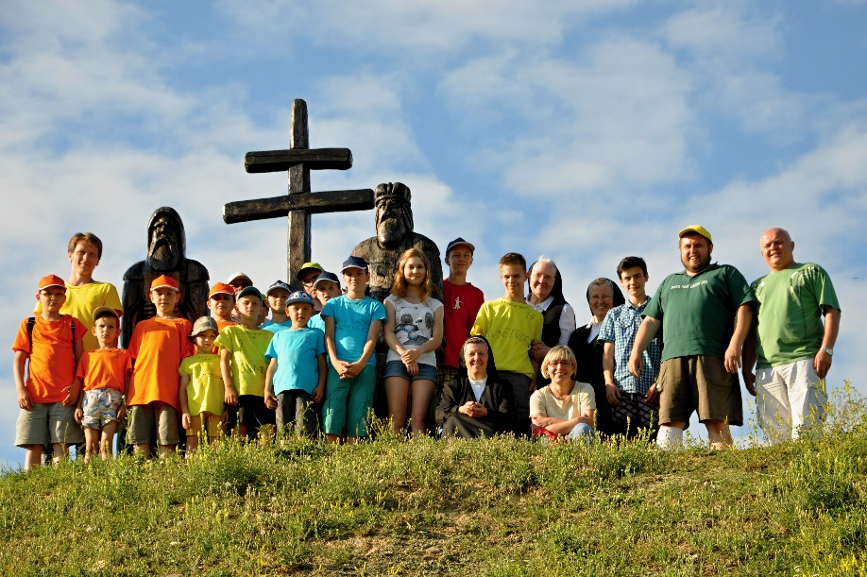
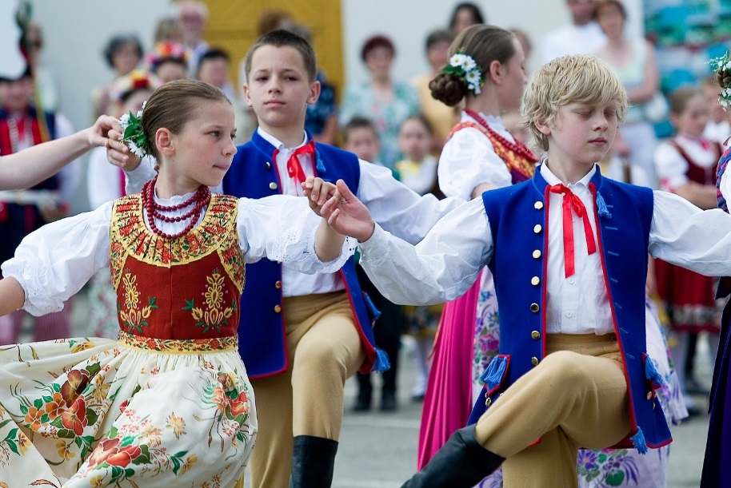
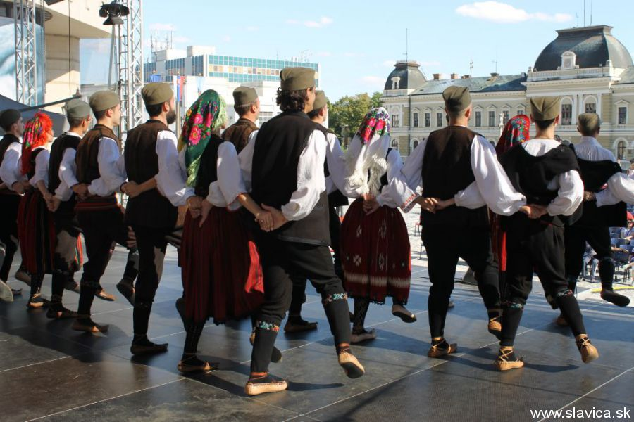
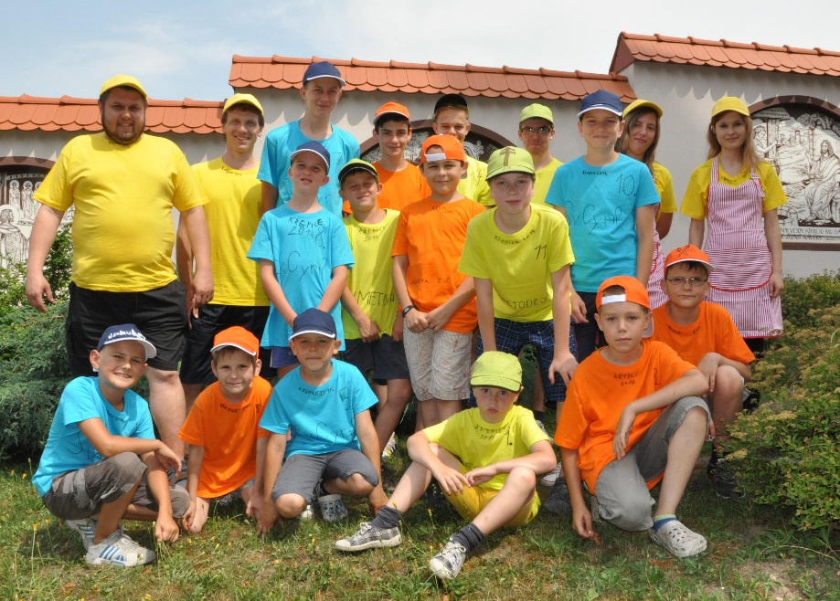
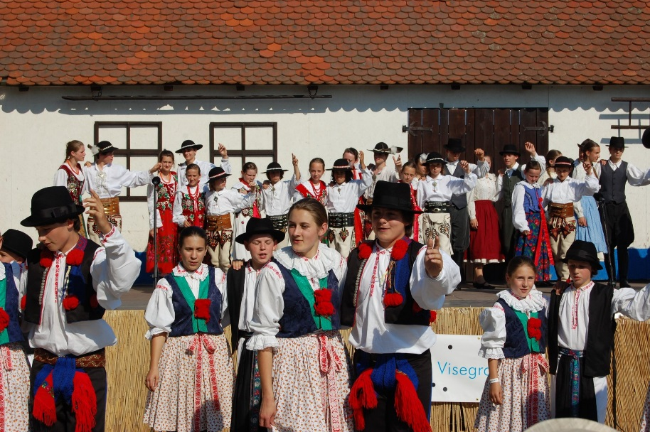
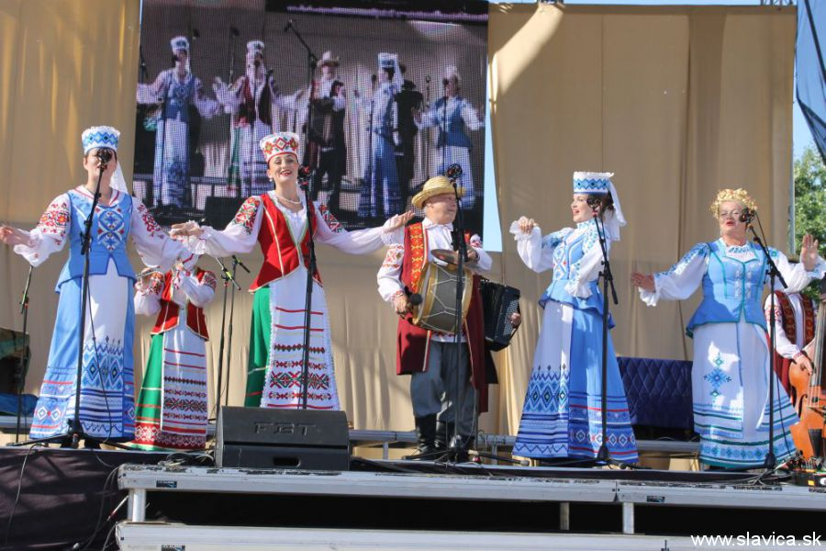
Kulturní a vzdělávací výměna mladých Evropanů
Dětský tábor – cyrilometodějské téma, Křepice
Mezinárodní dětský folklórní festival „Kunovské leto“, Kunovice
Slavica Festival, Nitra

Slide 14
Kulturní a vzdělávací výměna mladých Evropanů - hodnocení
„CM stezka se zabývá vzdělávacími aktivitami zaměřenými na mladé Evropany s interaktivními a multi-senzorickými rysy, s prvky gamifikace. To má potenciál vést ke kooperačním projektům zahrnujícím vzdělávací instituce na primární, sekundární a terciární úrovni, stejně jako specializované umělecké školy. Nicméně, vývoj vzdělávacích výměn pro mladé Evropany je pouze v úvodní fázi. Evropský rozměr spolupráce je omezen hlavně na přeshraniční výměny mezi ČR a na Slovensku.“

Slide 15
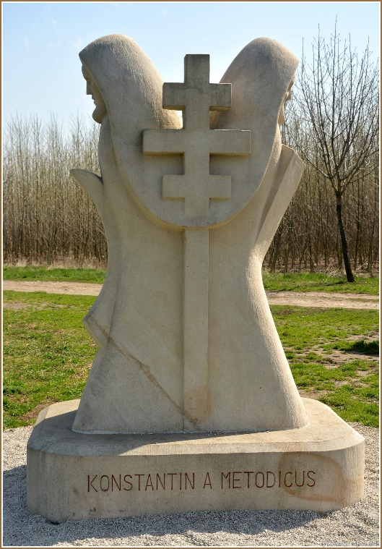
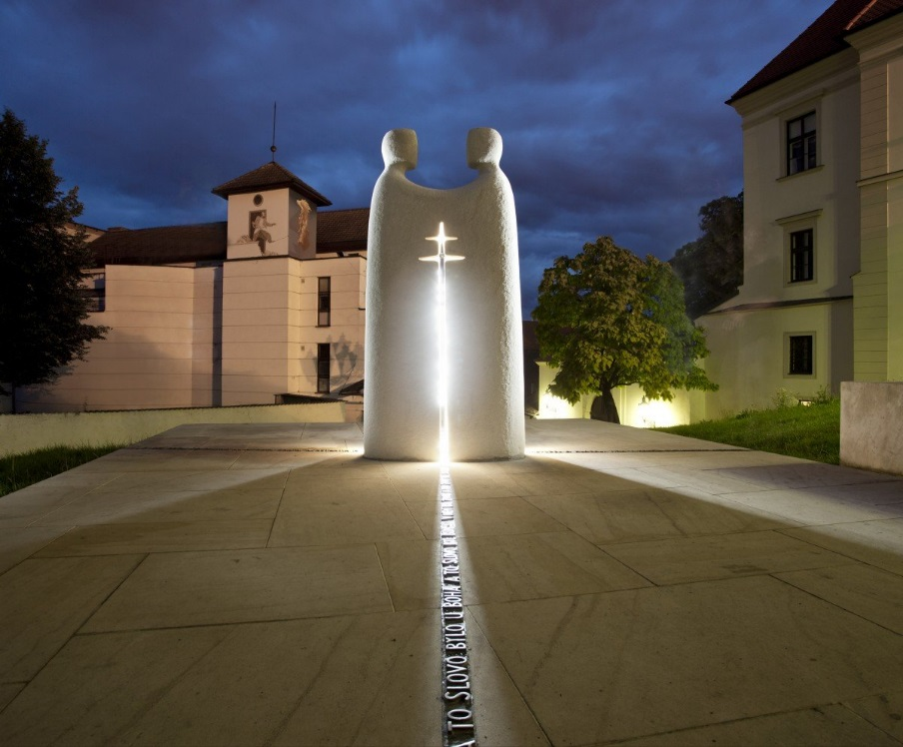
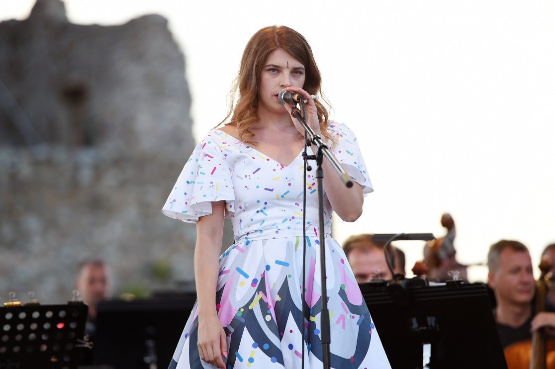
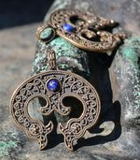
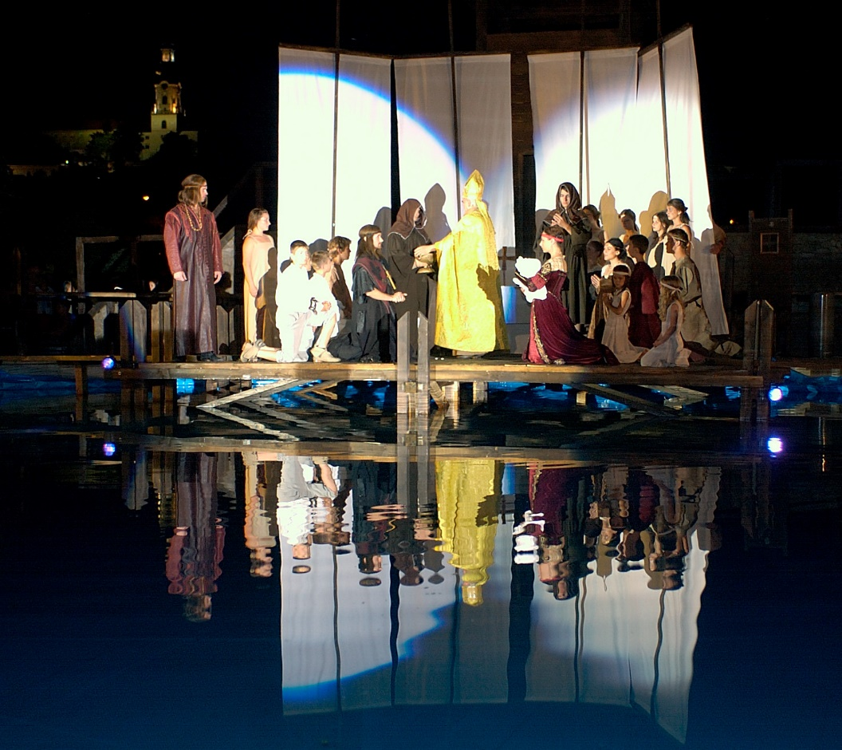
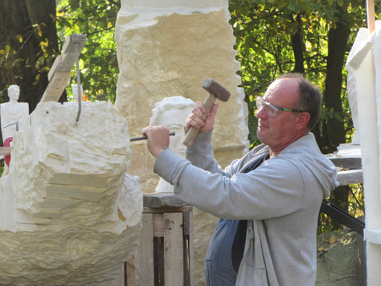
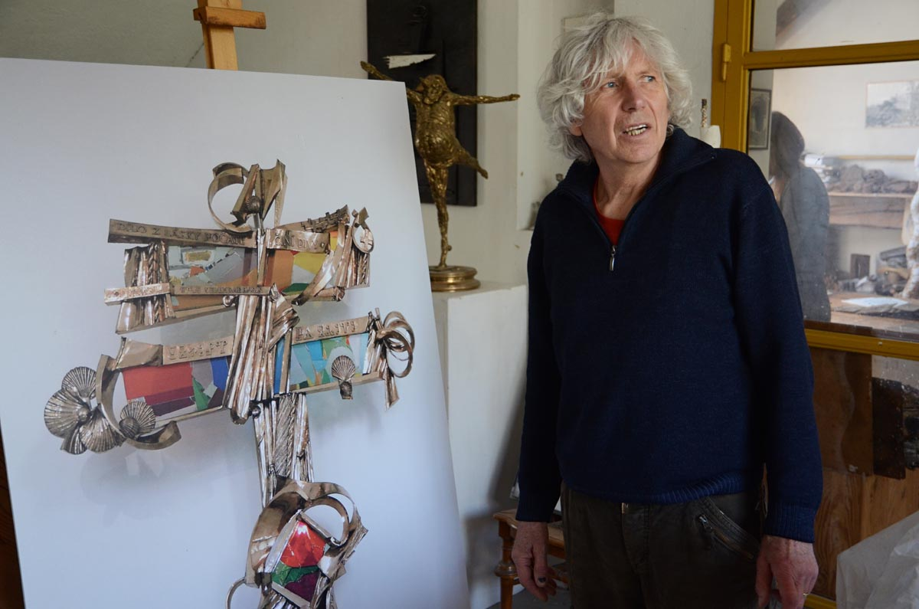
Současné kulturní a umělecké praxe
Evropská hudba na Devíně,
Bratislava, SK
Brno, CZ
Nové sochy na Velehradě, CZ
Otmar Oliva, CZ
CM divadelní hra, Nitra, SK

Slide 16
Současné kulturní a umělecké praxe - hodnocení
„Činností CM stezky byla zajištěna kontinuita v kulturním významu tématu Cyrila a Metoděje. CM stezka podporuje kulturní spolupráci mezi amatéry a profesionály prostřednictvím projektů určených pro mladé Evropany, které kombinují vzdělávací a umělecké cíle. Doposud nové soudobé výtvory byly podporovány především v oblasti architektury, výtvarného umění a tvůrčích řemesel. Možnosti stimulovat tvorbu jiných umění včetně digitálního umění, hudby, literatury, performancí a instalací jsou zatím prozkoumávány. CM stezka má potenciál reprezentovat nadnárodní a mezikulturní platformu pro současné kulturní a umělecké praxe.“

Slide 17
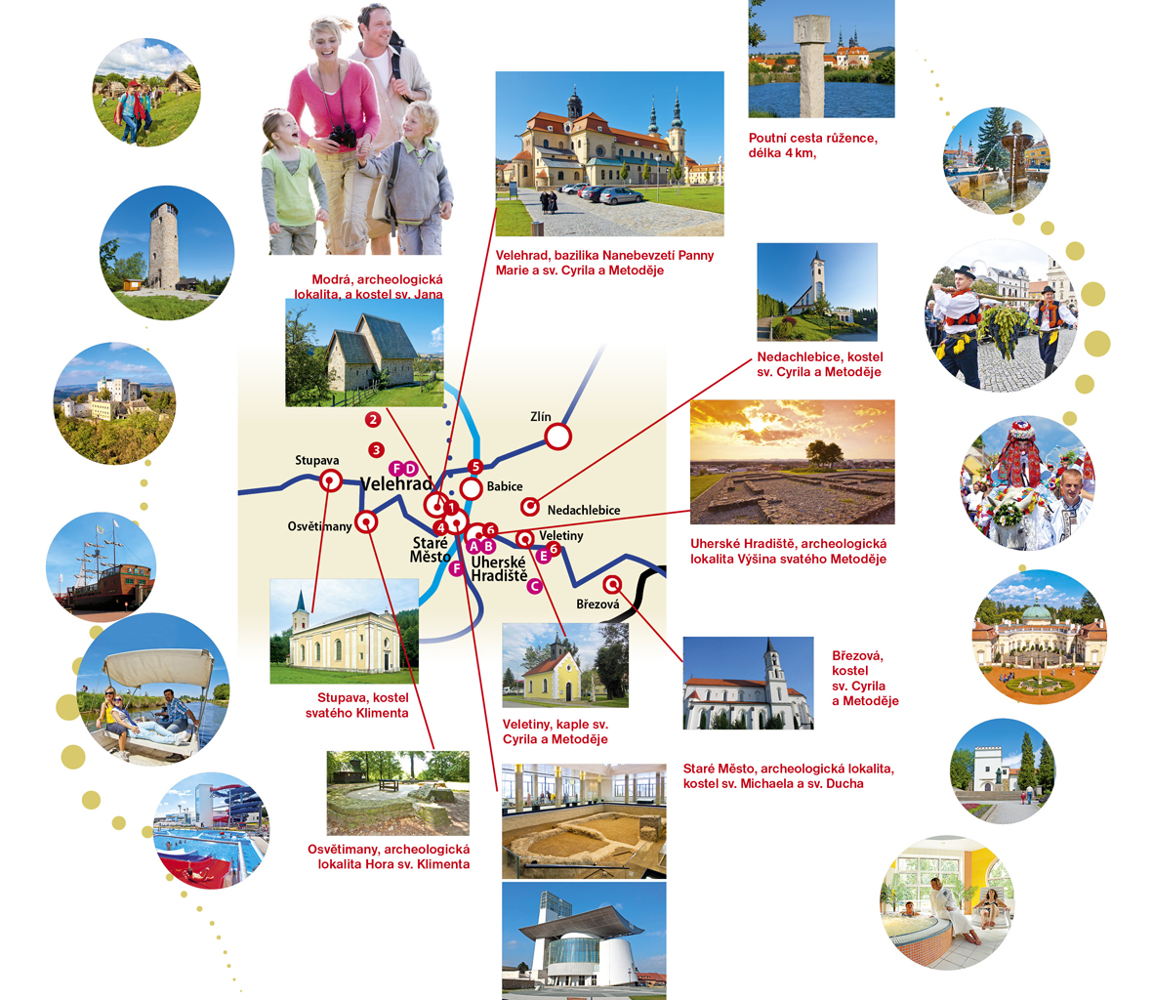
Kulturní cestovní ruch a udržitelný rozvoj kultury
Produkty zdůrazňující místní dědictví
Památky
Tradice
Gastronomie
Řemesla
Příroda
Atd.
Cyrilometodějská stezka

Slide 18
Kulturní cestovní ruch a udržitelný rozvoj kultury - hodnocení
„Oblasti kulturního cestovního ruchu a udržitelný kulturní rozvoj představuje sílu projektu CM stezky. Produkty cestovního ruchu představují poutní stezky, poutě, tematické akce, a spolupráce s provozovateli cestovního ruchu a veřejnými organizacemi. Téma cyrilometodějské mise na Velké Moravě má významný turistický potenciál. Nicméně, je doporučeno, aby bylo zvýrazněno více hlavních atrakcí a zajímavých míst na celé trase.“

Slide 19



Vytváření společné viditelnosti stezky
Základním a jednotícím prvkem komunikace je logo Cyrilometodějská stezka. Symbol je použitelný pro označení sdružení Evropská kulturní stezka sv. Cyrila a Metoděje a jeho aktivit i značení Cyrilometodějské stezky.
Grafický manuál logotypu CM stezky:
Grafický manuál logotypu byl zpracován za účelem
vytvoření jednotného vizuálního stylu. Manuál
shrnuje pravidla pro práci s logotypem při tvorbě
materiálů komunikační kampaně i standardních
prezentačních materiálů a je důležitou součástí
všech aktivit s ním souvisejících.
Tento manuál určuje a stanovuje některá pravidla
jednotného vizuálního stylu, má tedy charakter
závazného předpisu. Zakázané varianty nemohou
vyčerpat nesprávné uživání a manuál uvádí jen
některé příklady.

Slide 20
Vytváření společné viditelnosti stezky - hodnocení
„Kvalita tiskovin, jakož i elektronických nástrojů je velmi dobrá. Přesto se doporučuje, aby byly lépe využívány webové stránky pro komunikaci s veřejností. Doporučuje se také při používání sociálních médií, aby se zvýšila jejich viditelnost. Zavést účinnější značení lokalit a památek, propojit několik on-line médií, aby se dosáhlo synergického efektu.

Slide 21

Definování tématu stezky – mezinárodní konsenzus
Identifikace hmotného a nehmotného dědictví stezky
Vytvoření politiky společné viditelnosti stezky
Koordinace společných aktivit v rámci 5 oblastí činností
Rozvoj evropské sítě stezky
Aktivity sdružení EKSCM ve spolupráci s vědeckým a řídícím výborem
Aktivity připravované a realizované v rámci 5 pracovních skupin
- Projektová činnost

Slide 22
Kritéria | Oblast činnosti | Činnosti | Aktivity
Definování tématu |  | Definice tématu | Obchodní případ | Studie proveditelnosti
Identifikace hmotného a nehmotného dědictví |  | Posouzení dědictví | Hodnocení lokalit | Hodnocení hmotných i nehmotných prvků dědictví
Tvorba evropské sítě |  | Rámec stezky | Stanovy sdružení | Síťování | Analýza stakeholderů | setkávání v rámci sdružení
Podpora kulturní spolupráce | Věda a výzkum | Věda | Vědecké akce | Studijní centrum Cyrilometodějské stezky | Semináře | Bibliografie | Katalog (Atlas stránek) | Monografie | Univerzitní semináře | Přednášky
 |  | Předávání znalostí | Školení pro členy | Studijní návštěvy | Znalostní platforma online vědeckých publikací | Šíření výzkumu | Putovní výstavy | Otevřený přístup k univerzitním kurzům | Online magazín | Tištěný časopis
 |  |  | Vědecké publikace | Publikace a konferenční výsledky |  | Knihovna řídících nástrojů
 | Posilování vědomí, historie a evropského kulturního dědictví | Restaurování a konzervace dědictví | Vybavenost lokalit | Restaurátorské projekty | existující infrastruktura
 |  | Propagace dědictví | Redakční sloupky | Články v časopisech | Online časopis | Knihy o lokalitách | Průvodcovské knihy | Všeobecné publikace | knihovny a knihovní oddělení | Virtuální knihovna
 | Kulturní a vzdělávací výměna mladých Evropanů | Výměna mládeže | Výměnné pobyty | Víkendové pobyty | školení dobrovolníků a mladých absolventů | Zájezdy po stezce | Letní školy | Výměny a partnerství škol | Letní jazykové školy | Komiksové knihy
 |  |  | Víkendové prohlídky | Bezplatné prohlídky s průvodcem | Soutěž mladých fotografů | soutěž mladých filmových dokumentaristů |  | Hry (deskové, fyzické) | Sportovní soutěže
 | Současné kulturní a umělecké praxe | Umělecká činnost | Soutěž dokumentárních filmů | Fotografická soutěž | Fotografické album | Pouliční umění | Karnevaly | Módní přehlídky | Tématické akce | Víkend stezky
 |  |  | Festival stezek | Výstavy | Putovní výstavy | Středověké a folklórní koncerty | Literatura | Muzeologické projekty
 | Kulturní cestovní ruch a udržitelný rozvoj kultury | Tvorba produktů cestovního ruchu | Propagace udržitelného cestovního ruchu | Tvorba produktů kulturního cestovního ruchu | Místní itineráře | Meziregionální itineráře | Itineráře po významných památkách stezky | Tematické trasy | Turistické balíčky | Tradiční produkty - víno, jídlo řemesla
 |  |  | Fastival tradičních kuchyně a vína | Folkorní festivaly | Kulturní služby | Turistické služby | Poutní pasy
 |  | Marketing a propagace stezky | Marketing stezky | Marketing produktů stezky | PR aktivity | Veletrhy | Publicita | Sponzorské akce | Prodejní manuál stezky | Běžné marketingové materiály
 |  |  | Web stezky | Aplikace stezky | Sociální sítě | Propagační články v novinách, v online informačních kanálech | Tištěné materiály | Elektronické materiály
Tvorba společné viditelnosti |  | Branding a značení | Manuál značky | Značení lokalit a tras | Logo | Logomanuál stezky | Průvodce viditelnosti stezky

Slide 23
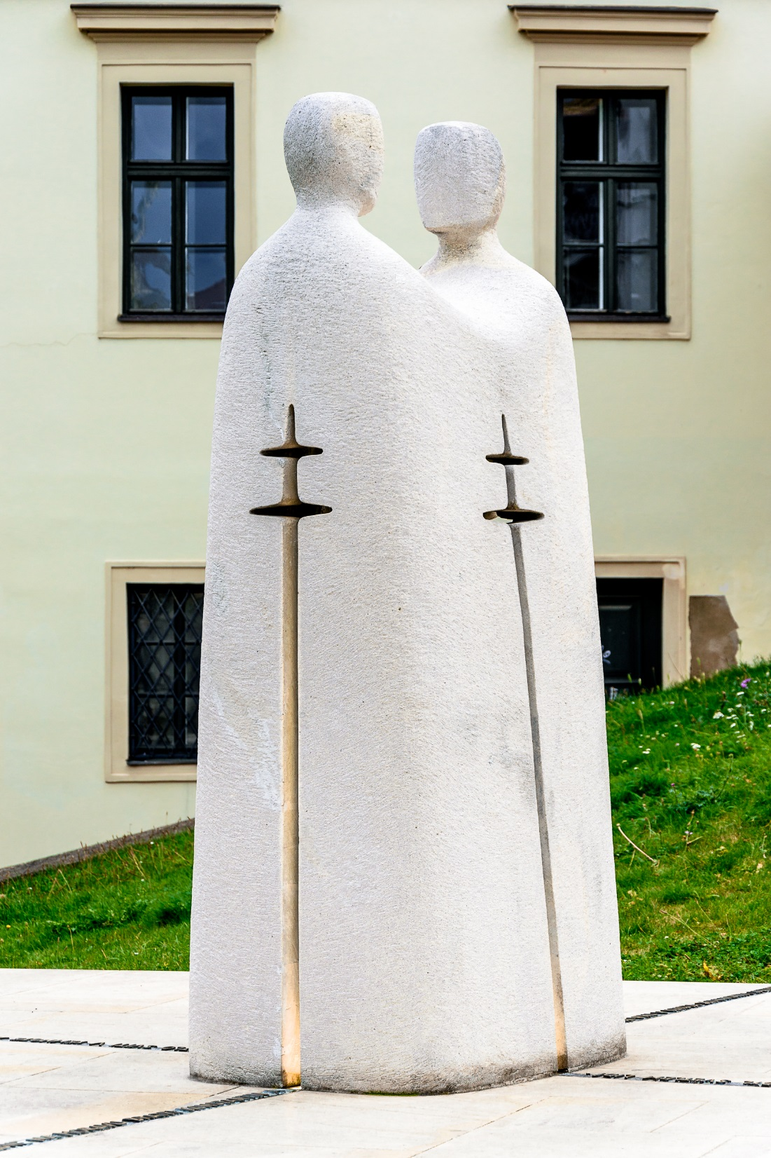
^{DĚKUJI VÁM}
^{ZA POZORNOST}

